Slide 1
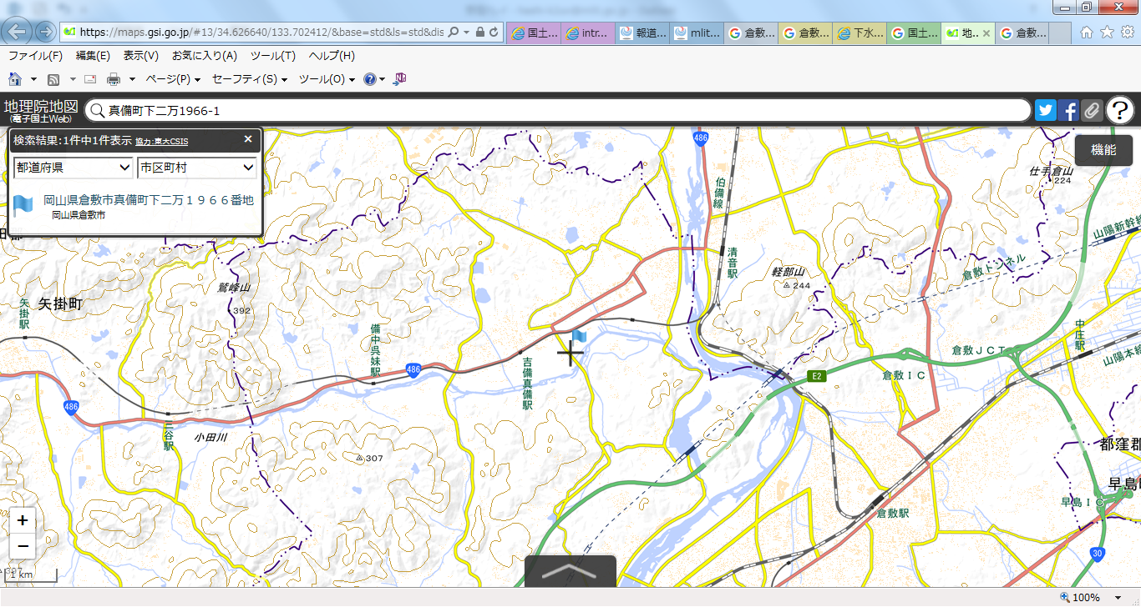
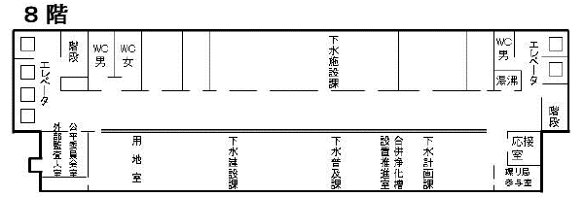
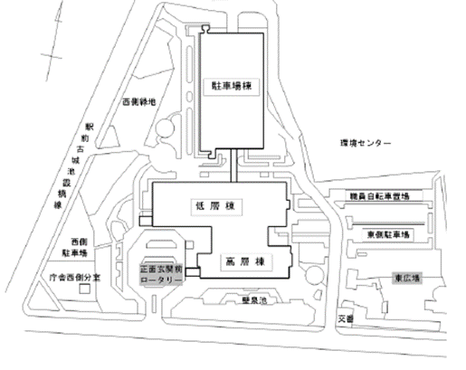
参考資料
◆７月１１日（水） 現地調査箇所
凡 例
現地調査予定箇所
倉敷市真備地区
真備浄化センター
◆７月１１日（水） 取材場所
倉敷市役所環境リサイクル局8階局応接室
低層棟８階 平面図
倉敷市役所本庁舎 平面図

